Slide 1


«ҚТЖ» ҰК» АҚ ірі жобаларының жүзеге асырылуы туралы ақпарат
Қараша 2023 жыл

Slide 2
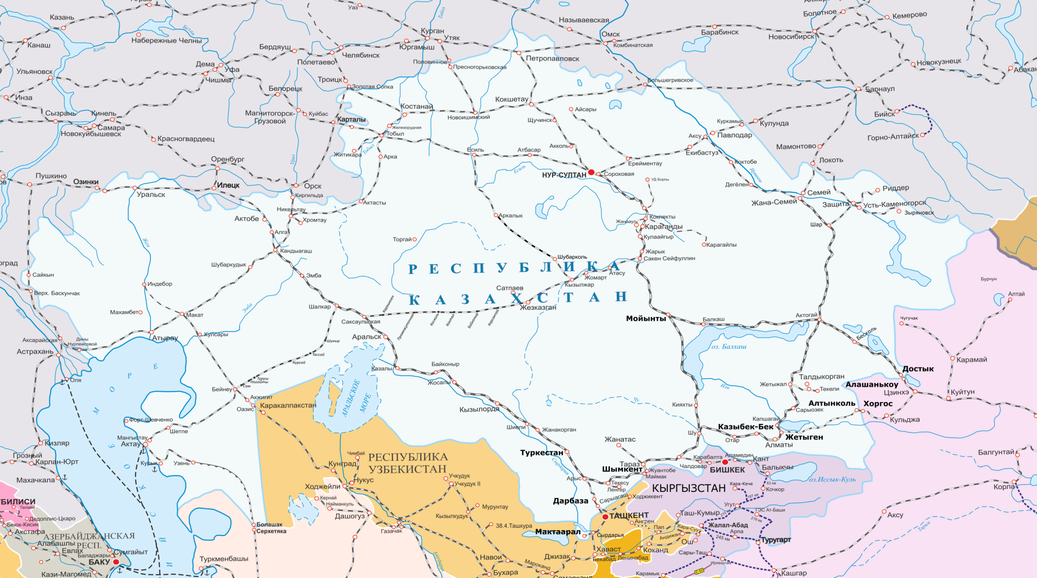
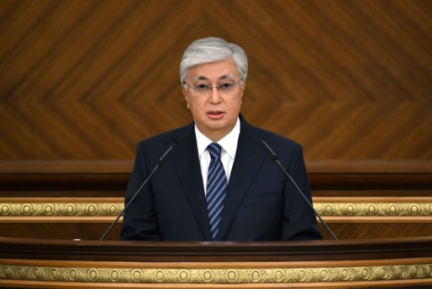
«ҚТЖ» ҰК» АҚ инфрақұрылымдық жобалары
Мемлекет басшысы Қасым-Жомарт Тоқаевтың «Әділетті Қазақстанның экономикалық бағыты» атты Қазақстан халқына Жолдауы
Бірінші кезекте Достық – Мойынты, Бақты – Аягөз, Дарбаза – Мақтаарал, Алматы айналма желісі сияқты бірқатар ірі теміржол жобалары жүзеге асырылуы тиіс.
Аягоз
Бахты
Достық-Мойынты учаскедегі екінші жолдардың құрылысы
Ұзындығы: 836 км
Іске асыру мерзімі: 2022 – 2025 жж.
Жұмыс орындары: 2 880 орын
Жобаны жүзеге асыру өткізу қабілетін 5 есеге (24-тен 120 пойызға дейін) және контейнерлік пойыздардың жылдамдығын тәулігіне 1500 км-ге дейін арттыруға мүмкіндік береді..
Алматы темір жол торабын айналып өту темір жол желісінің құрылысы
Ұзындығы : 77,4 км
Іске асыру мерзімі : 2024 – 2025 жж.
Жұмыс орындары : 1 920 орын
Жобаның мақсаты - Алматы хабын 40%-ға түсіру, жүктерді жеткізу мерзімін 24 сағатқа дейін қысқарту, Алматы агломерациясында қала маңындағы жолаушылар көлігін дамыту
Дарбаза – Мақтаарал темір жол желісінің құрылысы
Ұзындығы : 152,3 км
Іске асыру мерзімі : 2024 – 2026 жж.
Жұмыс орындары : 3 400 орын
Жобаның мақсаты - Қазақстан-Өзбекстан мемлекеттік шекарасы арқылы жаңа өткізу пунктін ашу арқылы елдің көліктік әлеуетін дамыту
Бақты – Аягөз (қос жол) темір жол желісінің құрылысы
Ұзындығы : 272 км
Жұмыс орындары: 2 600 орын
Жобаның мақсаты - Қытаймен үшінші шекара өткелінің ашылуымен елдің транзиттік-көліктік әлеуетін арттыру

Slide 3
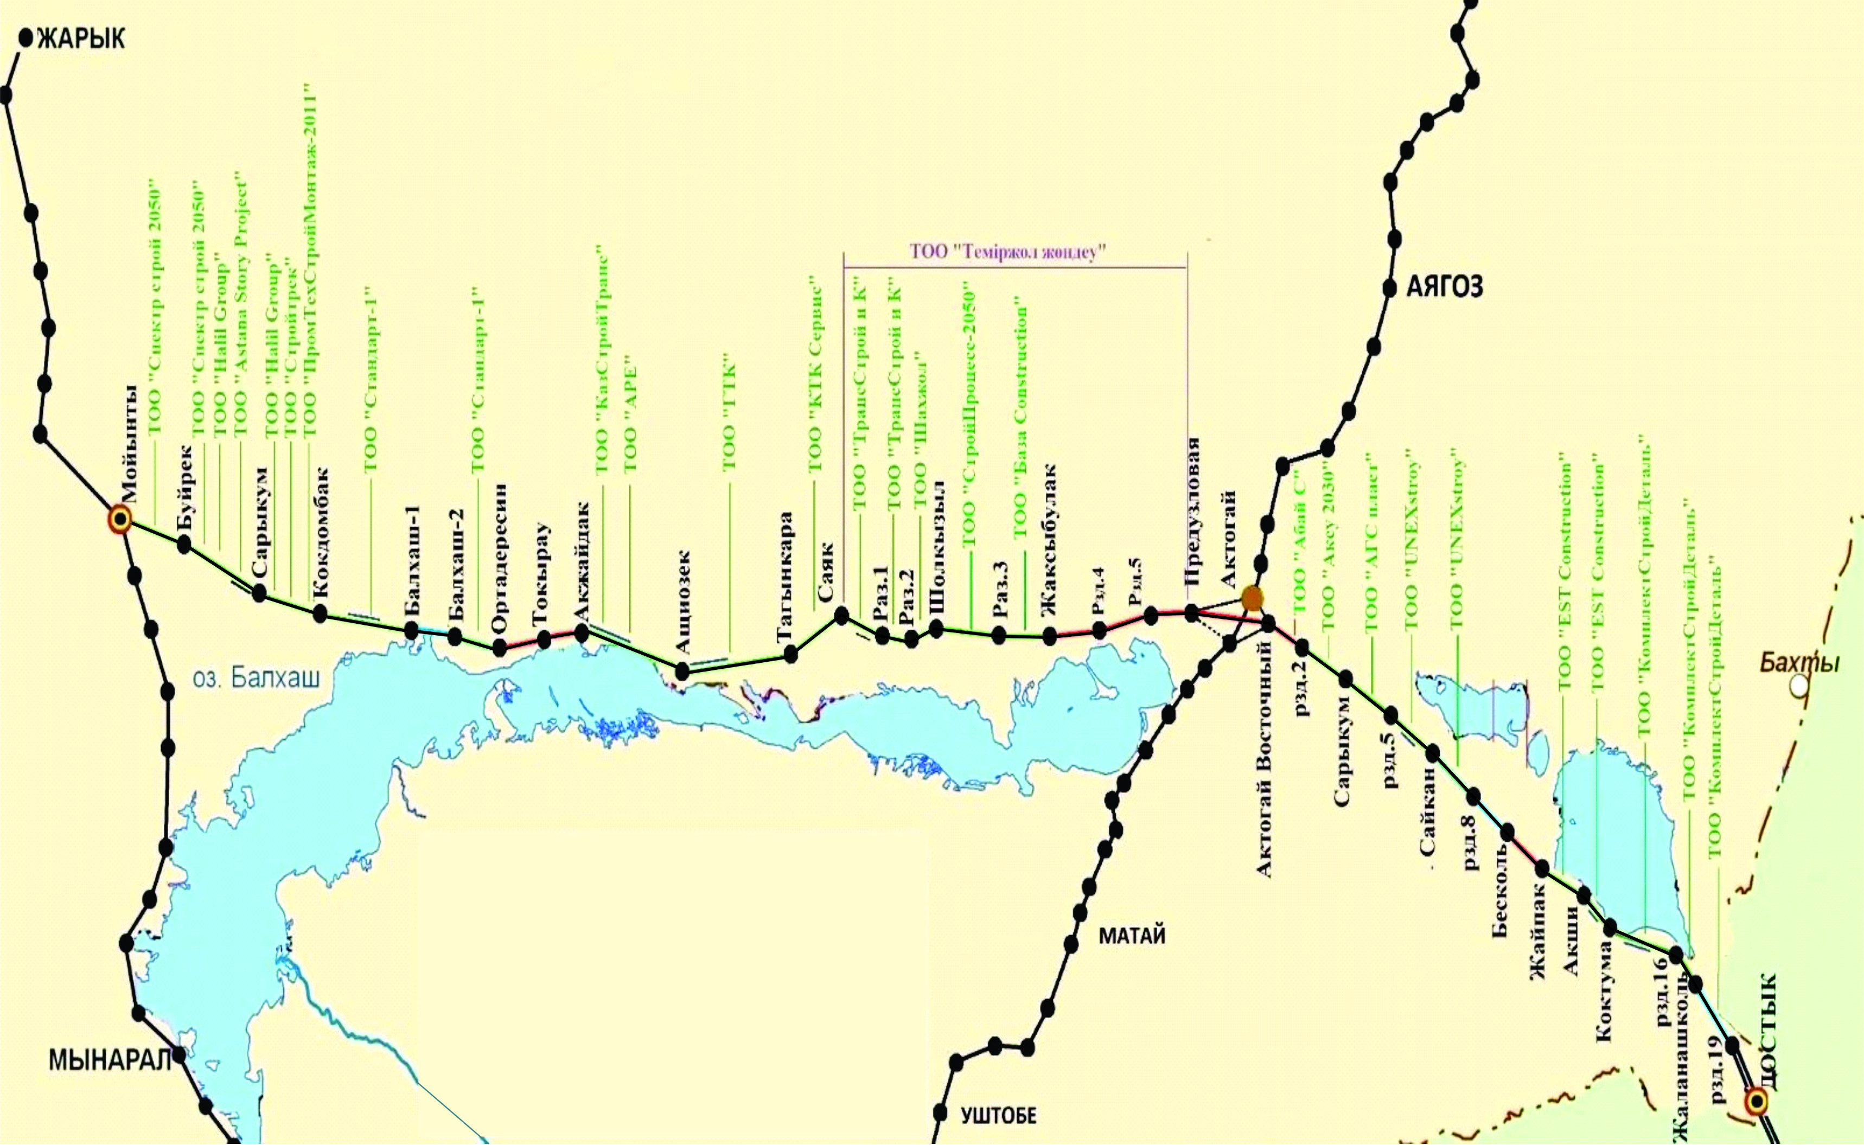
«Достық-Мойынты учаскедегі екінші жолдардың құрылысы»
.
Жобаның мақсаты: Жобаны жүзеге асыру қуаттылықты 5 есеге арттырады (24-тен 120 пойызға дейін) және контейнерлік пойыздардың жылдамдығын тәулігіне 1500 км-ге дейін арттыру.
Жоба параметрлері:
Жолдардың ұзындығы: 966,5 км, оның ішінде: негізгі жолдар – 836,1 км, станция жолдары – 130,4 км.
32 бөлек пункт жаңғыртуға жатады.
Жасанды құрылыстарды салу қарастырылған – 396 дана, оның ішінде:
- шағын көпірлер: 53 дана;
- орташа көпірлер: 34 дана;
- ірі көперлер: 5 дана;
- автожол өткелдері: 12 дана;
- теміржол өткелдері: 2 дана
- жаяу жүргіншілер көпірлері: 2 дана;
- суөткізгіш құбырлар: 288 дана.
Жобаның құны – 542 млрд теңге
Жобаның стандартты құрылыс мерзімі 84 айды құрайды.
Қ А З А Қ С Т А Н Т Е М І Р Ж О Л Ы

Slide 4
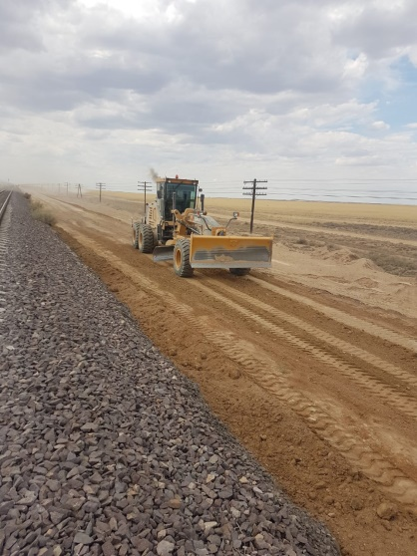
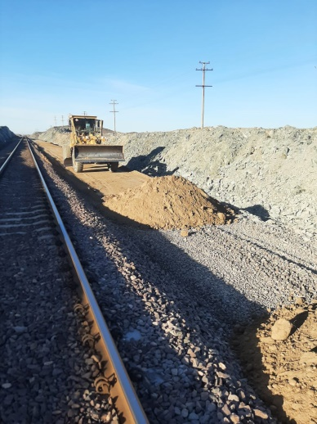
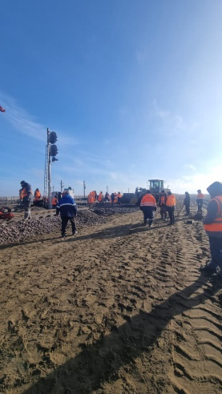
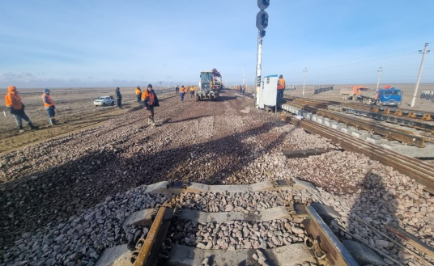
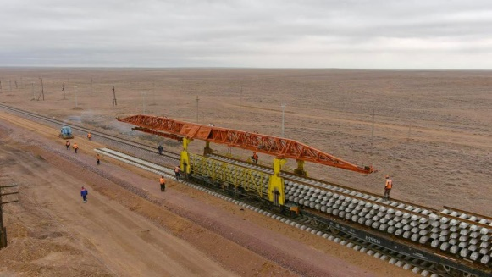
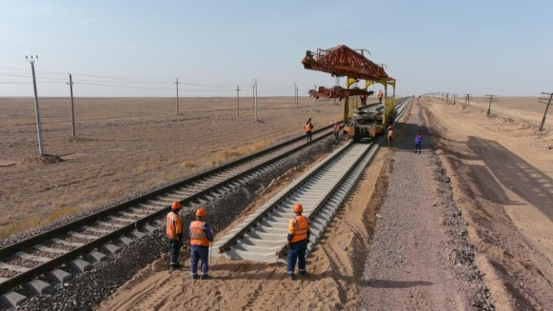
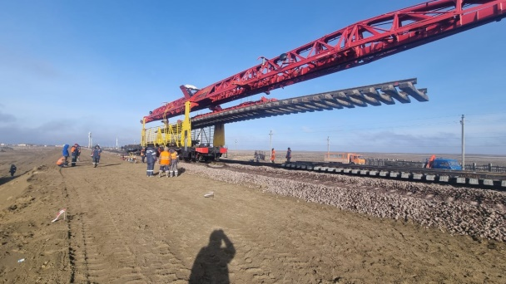
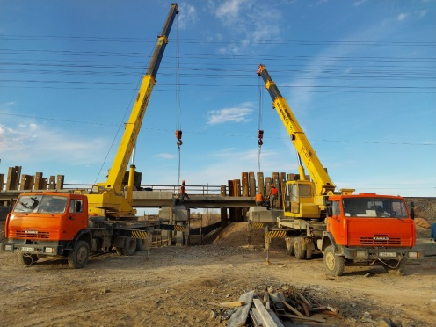
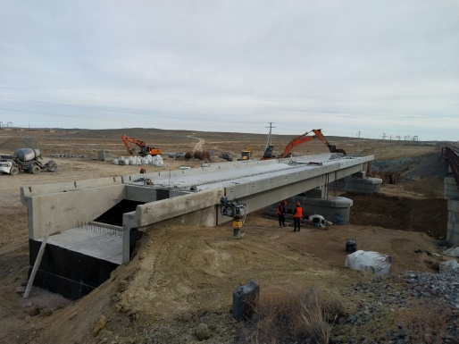
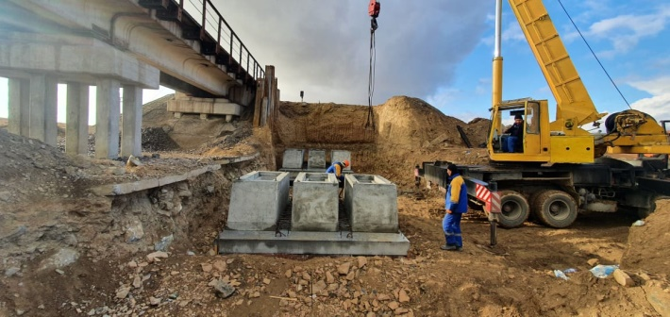
«Мойынты – Достық темір жол учаскесінде екінші жолдардың құрылысы» жобасының ағымдағы жағдайы
Жер асты қабатын толтыру бойынша жұмыс: 600 шақырымнан астам 26 кезеңде жүзеге асырылады. 7,1 млн м³-дің 5,2 млн м³ (72%)
180 шақырымға жуық рельс-шпалды торы төселді, жыл соңына дейін 120 км-ден астам рельс-шпалды торын төсеу жоспарлануда
Жобада 396 бірлік жасанды құрылыстарды (эстакадалар, көпірлер, құбырлар) орнату қарастырылған, оның 100-ден астамы толық орнатылған, 150 бірлігі монтаждау сатысында, 146 бірлігі өндіріс сатысында.
Қ А З А Қ С Т А Н Т Е М І Р Ж О Л Ы

Slide 5
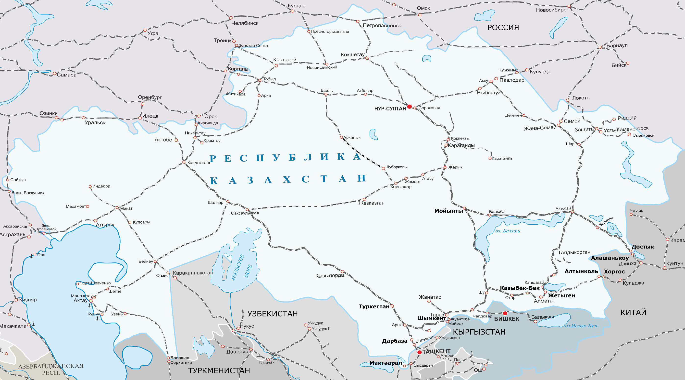
«Алматы станциясының темір жол торабын айналып өтетін айналма темір жол желісінің құрылысы»
.
Жобаның мақсаты:
- Алматы хабын 40%-ға жеңілдету
- жүкті жеткізу мерзімін 2 күнге дейін қысқарту
- жолаушылар тасымалының дамуы
- 230 жаңа жұмыс орнын ашу
Жоба параметрлері:
Құрылыс ұзындығы 130 км, негізгі жолдар 77,4 км
Бөлек пункттер саны – 3
Техникалық-экономикалық көрсеткіштер:
Сызық категориясы – III;
Қосылу станциялары – 2 ст. (Қазыбек-Бек пен Жетіген);
Жаңа бөлек нүктелер – 3 бірлік. (Сорбұлақ, Мойынқұм, Жаңаарна).
Жоба құны 135,5 млрд. теңге (ҚҚС-сыз)
Жобаның ағымдағы жағдайы
Жобаны қаржыландыру меншікті және несие қаражаты есебінен жүзеге асырылады.
Қаржыландыру көзі түпкілікті анықталғаннан кейін құрылыс келісімшартына қол қойылады.
Құрылысқа жарамды жер телімдерінің 40%-ға жуығы тіркелді, Алматы облысының әкімдігі жер телімдерін қайта тіркеу жұмыстарын жүргізуде.
Қ А З А Қ С Т А Н Т Е М І Р Ж О Л Ы

Slide 6

«Дарбаза – Өзбекстанмен мемлекеттік шекара» темір жол желісінің құрылысы»
Жобаның мақсаты – Қазақстан-Өзбекстан мемлекеттік шекарасы арқылы жаңа өткізу пунктін ашу арқылы еліміздің көлік әлеуетін дамыту.
Түркістан облысының, атап айтқанда Мақтаарал, Келес, Сарыағаш аудандарының әлеуметтік-экономикалық дамуы
Жоба параметрлері :
Ұзындығы - 152,3 км:
1 іске қосу кешені (Ердауыт – Мақтаарал – Сырдария станциясына шығатын Өзбекстанның мемлекеттік шекарасы) – 123,6 км;
2 іске қосу кешені (Жетісай – Өзбекстанның Сырдария стансасына шығатын мемлекеттік шекарасы) – 28,7 км (оның 10,8-і темір жолды жаңғырту).
Бөлек пункттер саны – 7.
Жүк ассортименті: көмір (60%-дан астам), ұн, астық
2030 жылға қарай жүк тасымалдау көлемінің болжамы жылына 25 млн тоннаны құрайды.
Жобаның алдын ала құны 250 млрд теңгені құрайды
Жобаның ағымдағы жағдайы
Жобаны қаржыландыру Қазақстан Республикасының Ұлттық қорынан жүзеге асырылады;
Қаражатты бөлу рәсімдері аяқталғаннан кейін құрылыс келісімшартына қол қойылады
Жоба бойынша топогеодезиялық және іздестіру жұмыстары аяқталды.

Slide 7

«Қазақстан-Қытай шекарасында қолданыстағы Семей-Ақтоғай темір жол учаскесіне шығатын үшінші шекаралық теміржол өткелінің құрылысы» (Бақты-Аягөз)
Жобаның мақсаты – Қытаймен үшінші шекара өткелінің ашылуымен еліміздің транзиттік-көліктік әлеуетін арттыру, Абай ауданының әлеуметтік-экономикалық дамуы.
Техникалық-экономикалық көрсеткіштер:
Ұзындығы – 272 км, қос жол
Бөлек пункттер саны - 11
Станцияға дейінгі қашықтық. Бақты (ҚР) ст. Чугучак (ҚХР) – 11 км
Жобаның техникалық-экономикалық негіздемесіне сәйкес құны 577,5 млрд теңгені құрайды
2056 жылға қарай жүк тасымалдау көлемінің болжамы 59,5 млн. тоннаны құрайды;
Құрылыс кезеңіндегі жұмыс орындарының саны – 1700 адам
Жасанды құрылыстар
көпірлер - 47
Теміржол өткелдері - 23
Автожол өткелдері - 8
Шағын жасанды құрылыстар (оның ішінде мал айдау өтпелері) - 75
жаяу жүргіншілер көпірлері - 5
Қарау құрылымдары - 16
Аягоз
Бахты
Жобаның ағымдағы жағдайы
Инвестициялық жобаны іске асыру үшін 2023 жылғы 29 қыркүйекте Премьер-Министр жанындағы Экономиканы жаңғырту жөніндегі мемлекеттік комиссияның отырысында «Глобал Транс Компани» ЖШС жеке инвестор ретінде мақұлдау арқылы МЖӘ тәсілдеріне ұқсас жобаны іске асырудың пилоттық тетігі мақұлданды
1-кезең: «ҚТЖ» ҰК» АҚ мен жеке инвестор арасында жобаны ҚТЖ және мемлекеттік бюджеттен міндеттемелерсіз және кепілдіксіз инвестор 100% қаржыландыратын консорциум құру.
2-кезең Қазақстан Республикасының заңнамасына тиісті өзгерістер енгізілгеннен кейін Қоғамның – 49%, Инвестордың – 51% үлестік қатысуымен ЖШС құрылады. Консорциум келісімін ҚТЖ дайындап, Жеке инвесторға жіберді.
Жоба жүзеге асырылып, инвестор инвестициясы қайтарылғаннан кейін бұл теміржол желісі мемлекет меншігіне өтеді.
1
1

